Slide 1
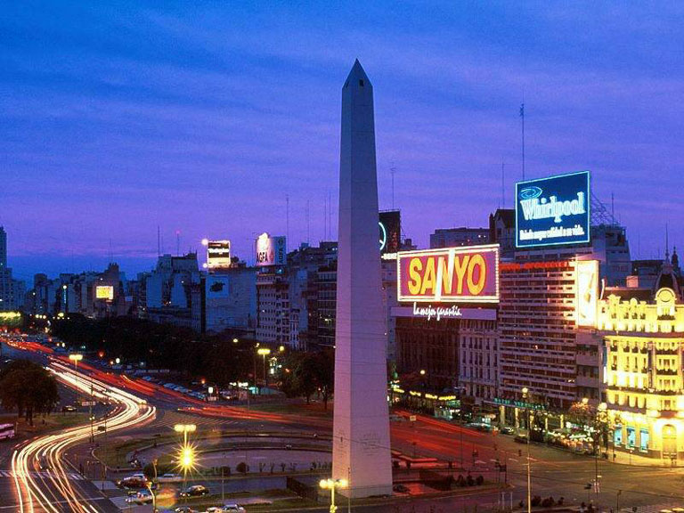
MATRIMONIO IGUALITARIO
MARIA GABRIELA SARTORI
A.P.\A. 2012

Slide 2
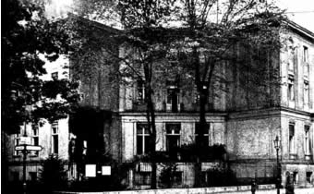
“Per scientiam, ad iustitiam” Lema de M. Hirschfeld medico judío (1868-1935)director del Instituto de Investigacion de Sexologia. Berlin

Slide 3
“Nessuna cosa si può amare né odiare se prima non si ha cognition di quella. Leonardo da Vinci (1452-1519)

Slide 4
La Declaración Universal de los Derechos del Hombre establece que, hombres y mujeres si tienen la edad legal, tienen también el derecho de fundar una familia, sin límites de raza, ciudadanía o religión, (Articulo 16).
Artículo 16
Los hombres y las mujeres, a partir de la edad núbil, tienen derecho, sin restricción alguna por motivos de raza, nacionalidad o religión, a casarse y fundar una familia, y disfrutarán de iguales derechos en cuanto al matrimonio, durante el matrimonio y en caso de disolución del matrimonio.
Sólo mediante libre y pleno consentimiento de los futuros esposos podrá contraerse el matrimonio.
La familia es el elemento natural y fundamental de la sociedad y tiene derecho a la protección de la sociedad y del Estado.

Slide 5
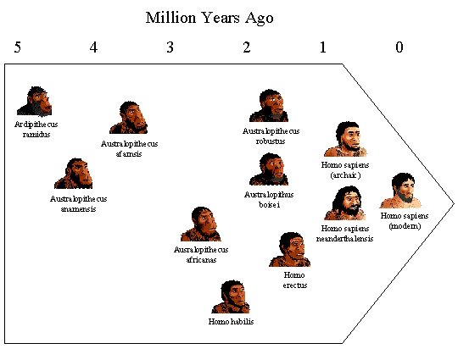
LA DIFICULTAD DE SER HUMANOS. ¿Quien es un ser humano y quien no lo es? Etimológicamente, humano deriva de humus: Tierra (Polvo eres y en polvo te convertirás –Génesis III, 19)

Slide 6
¿Quien es el discriminado?
El concepto de out-sider, de desviación, como su par opuesto y complementario, el concepto de HUMANITAS, implica un grupo social y las reglas creadas por él mismo grupo, siendo la no observación o transgresión lo que lo constituye.
Aceptar la norma o regla = NORMAL
los Otros- serán los = A-NORMALES
fuera de la norma-los diferentes, los extraños.
1-POR SEXO
2-POR EDAD
3-POR ETNIA
4-POR RELIGION
5-POR NACIONALIDAD
6-POR COLOR PIEL
7- OTROS...

Slide 7
¿Es justa la discriminación de los homosexuales del matrimonio?
La familia es un fenómeno universal, pero la Antropología nos muestra que ésta institución está sujeta a continuos cambios y modificaciones siendo también ella un producto histórico y social. La familia nuclear (padre –madre-hijos) tiene solo cien años, y cincuenta en Italia.
El matrimonio en cambio es una institución extendida en el mundo pero no es universal.

Slide 8
Matrimonio, etimológicamente deriva de
Mater = madre
Monio = función o acción
Indica una institución con una función social:
la transmisión del patrimonio,
que es la acción o función del pater,
legitimando la descendencia de una mujer.

Slide 9
Cónyuge, etimológicamente significa iugum (el mismo yugo) del latino coniunx, deriva de con-cum, junto a jugùm. unidos en el jugo

Slide 10
Ley de las XII Tablas- 451 a.c.
Como institución jurídica deriva del Derecho Romano; los hijos tendrán un padre legítimo al cual estarán sometidos hasta la plena capacidad legal, como la mujer lo será del padre y luego del esposo. La función principal es aquella de procrear, educar y socializar a los hijos.

Slide 11
Ley de las XII Tablas- 451 a.c.
El antiguo derecho romano obligaba a la monogamia, pero aceptaba contemporáneamente la:
prostitución
concubinato
el sexo extra-conyugal
sexo homosexual
sexo practicado entre patricios con esclavos/as.
Pero eran solo “justae nuptiae” aquellas entre ciudadanos/as romanos, siendo ilegítimos todos los hijos nacidos fuera de ellas.

Slide 12
El adulterio será un delito diferente, si lo realiza un hombre o una mujer, en las tres religiones monoteístas y patriarcales
Judaísmo
Cristianismo
Islam

Slide 14
Formas principales de Matrimonio
Poliandria
Endogamia-exogamia
Monogamia –poligamia
Matrimonio sororale - levirato
Matrimonio morganatico

Slide 15
Poliandria
del griego polys muchos/varios y anér, (gent.) andròs , hombres.
Es el matrimonio de una mujer con varios hombres.
Si éstos son hermanos del marido fraterna poliandria (parecida al levirato).
Existe la propiedad común de la tierra. Corresponde al derecho matriarcal, pero no solo a éste.
Siempre es matrilineal.

Slide 16
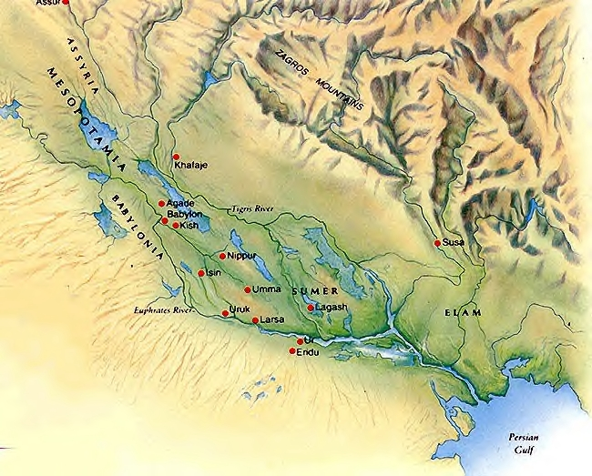
URUKAGINA de Lagash (Rey sumero) - 2.350 a.c. abolió la poliandria, so pena de Lapidación.
[the fisrt written evidence of degradation of women]
Las piedras serán no demasiado grandes – como para matar inmediatamente
Ni demasiado pequeñas, como para no considerarse piedras.

Slide 17
En la Biblia -Deuteronomio- se prohíbe la poliandria, se establece la lapidación:
De la mujer y la del hijo/a rebelde/que no obedece.(21-18-21)
Si una mujer se casa sin ser virgen, morirá apedreada. (22-20-21)

Slide 18
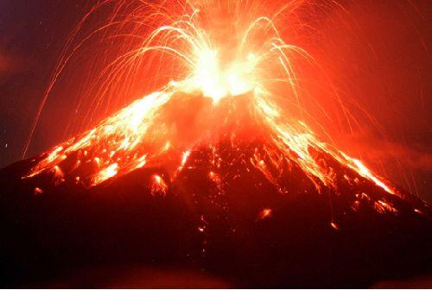
Endogamia – Exogamia
NO AL OTRO, AL EXTRAÑIO

Slide 19
Endogamia e Incesto
CLEOPATRA PHILOPATOR NEA THEA.
Subió al poder a la muerte de su padre en el año 51 a.c.
A los 16 años y se casa con dos de sus hermanos como lo estipulaba las leyes del país.

Slide 20
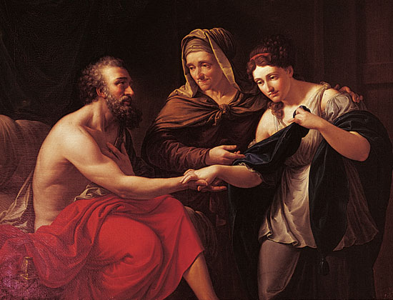
Endogamia e Incesto
ABRAHAM Y SARAH
EXPULSION DE AGAR Y DEL PRIMOGENITO ISMAEL

Slide 21
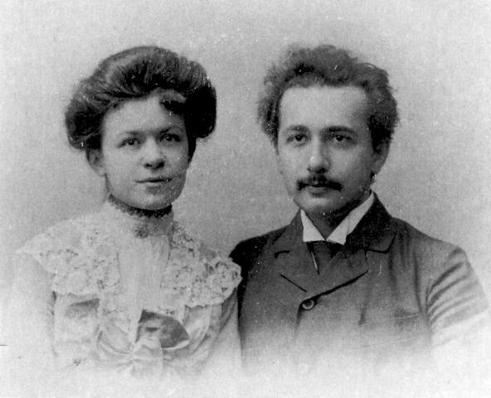
MATRIMONIO IGUALITARIO
Albert Einstein y Mileva Maric

Slide 22
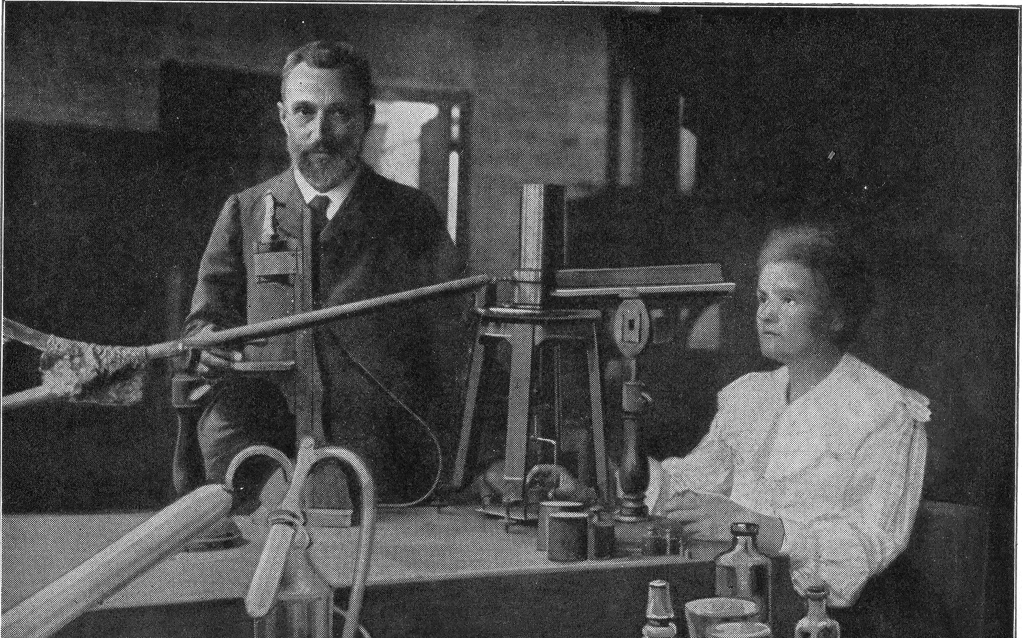
MATRIMIONIO IGUALITARIO II
Pierre Curie y María Sklodowska

Slide 23
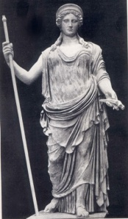
Matrimonio incestuoso
Demetra hermana de Zeus tiene con él tres hijas

Slide 24
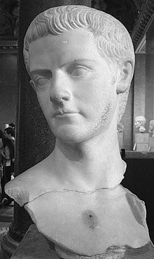
Calígula - Roma
Gaius Julius Caesar Augustus Germanicus, alias Calígula.
Emperador, se casa con tres de sus hermanas.

Slide 25
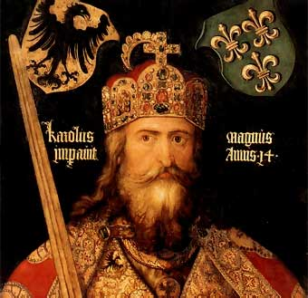
Carlomagno y sus hijas

Slide 26
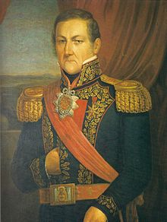
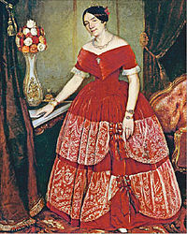
Juan Manuel de Rosas (Bs As. 1793-Southampton 1877)

Slide 27
La exogamia por el contrario, fundada en el tabú del incesto, prohibió la unión consanguínea, y promueve la solidaridad social.
Es más que una simple prohibición, incluye un mandato, una obligación: busca afuera.

Slide 28
Poligamia – Monogamia
La poligamia es la relación de un hombre con dos o más mujeres.
Monogamia la unión de un solo cónyuge con otro

Slide 29
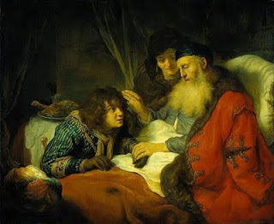
Poligamia
Jacob el profeta, cuatro esposas

Slide 30
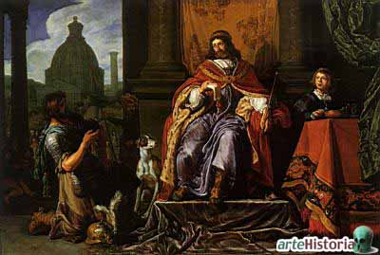
El rey David: 99 esposas
David entregando la carta a Uriah, 1619 Oleo sobre tabla-Museo Mauritshuis.

Slide 31
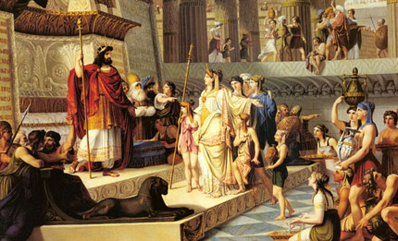
El rey Salomon: 700 esposas nobles y legitimas + 300 esclavas y concubinas
Reina de Saba y Salomon

Slide 32
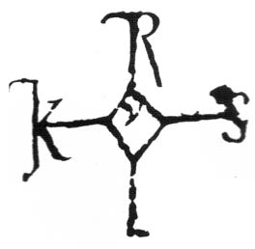
Carlo - Magno (742-814), tuvo 4 esposas de primer rango y 1 de segundo; se cree 6 concubinas; 20 hijos legítimos de éstos 10 son mujeres. A ninguna de ellas dejo casarse, para no generar rivales de su sangre.
Hildegarda
El matrimonio era un contrato público para fortalecer vínculos entre clanes.
Firma di Carlo Magno

Slide 33
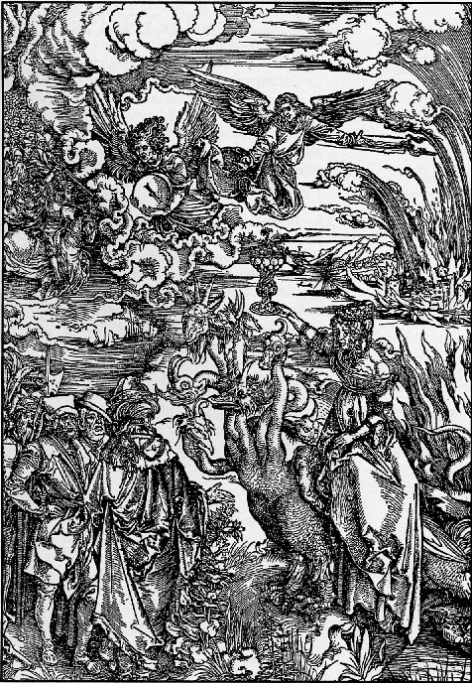
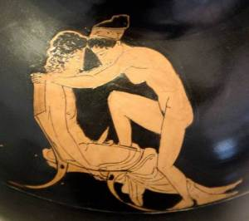
En Europa la concubina, la amante, y la prostitución son instituciones sociales con la función manifiesta de mantener vigente el matrimonio monogàmico.
Albrecht Dürer, La Grande Prostituta, xilografia
Sexualidad es sagrada

Slide 34
El derecho a la infidelidad conyugal está garantizado por el fuero consuetudinario, a veces se tiene o se lleva la concubina a la casa matrimonial DOS HIJOS ILEGITIMOS DEL PATRIARCADO
Augusto Cesar Sandino
Eva Duarte

Slide 35
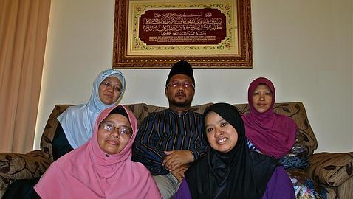
Poligamia e Islam
El matrimonio polígamo islámico supone la unión simultánea de un hombre con varias esposas. Si utilizáramos con precisión la denominación de esta figura deberíamos designarla poliginia…

Slide 36
Derecho islamico II
El Derecho Islámico establece el límite de cuatro mujeres: se recomienda a quien accede a esta religión si tuviese más de cuatro, de ser honesto y divorciar. Se recomienda a quien teme de no ser justo con los huérfanos, casarse con una sola esposa, y tener esclavas (sic)….se trata de evitar injusticias con herederos, y de la justa distribución del tiempo entre las esposas. “No hagas a una esposa a una mujer, lo que no quisieras ni para tu madre, ni para tu hermana, ni para tu tía…”

Slide 37
Matrimonio sororal, levirato y matrimonio morganático
Son formas dentro del modelo patriarcal

Slide 38
Matrimonio Sororal
Sororato. Época prehispánica.
Cuando un indio caribe se casaba, se unía al mismo tiempo con todas las hermanas de su mujer (BRIT0 FIGUEROA, vol. cit., 48).
En Catamarca, el que tomaba mujer gozaba de las hermanas de ésta (J. DE LA ESPADA, 1885, II, LVI). Igualmente en Guamanga (ibid., 1965, I, 178).
Época poshispánica.
En la familia de Pedro de Alvarado, conquistador de Guatemala, hubo tendencia a esto. Aunque, desde luego, previa la dispensa eclesiástica, porque con los grandes la Iglesia no ha sido muy escrupulosa. Alvarado obtuvo una para casarse con Beatriz de la Cueva, hermana de su primera mujer Francisca, que pereció en una inundación ocurrida en la capital (FUENTES Y GUZMÁN, 1969, I, 129). Aun el obispo Marroquín propuso en 1537 que Juan Alvarado, hermano de Pedro, se casase con Leonor, hija de éste de las tres que dejó y tres hombres, todos no legítimos (Cartas de Indias, 1974, II, 430).
Juan de la Torre Villegas, residente en el Perú y muñidor de la muerte del virrey Núñez Vela, no se confesaba por no decir que tenía acceso con una hermana de su mujer (GUTÍERREZ DE SANTA CLARA, 1963, III, 67). No se sabe si es este mismo el que fue mandado ajusticiar por La Gasca (CALVETE, 1965, V, 28).
Domingo de Irala, en el Paraguay tuvo hijos en siete indias que eran hermanas (AZARA, 1969, 253).

Slide 39
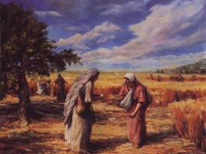
Levirato
El levirato [de levir, devir hermano] es la situación inversa: la mujer si viuda, se casa con el hermano del marido; hay una prohibición de la exogamia, de casar un hombre fuera del clan.
Ruth, mujer moabita

Slide 40
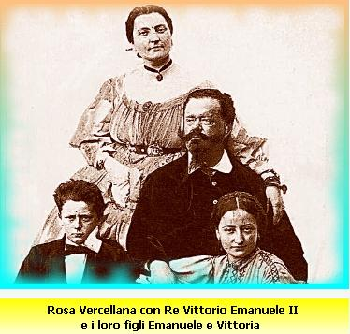
Matrimonio Morganático
(del alemán morgian restringir, limitar) es el matrimonio entre dos personas con rango social desigual: príncipe y condesa, noble y plebeyo/a, etc.

Slide 41
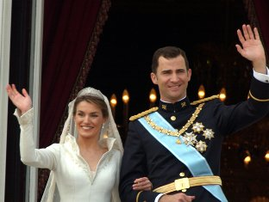
Matrimonio Morganático II
Principe De Asturias y la plebeya Letizia Ortiz

Slide 42
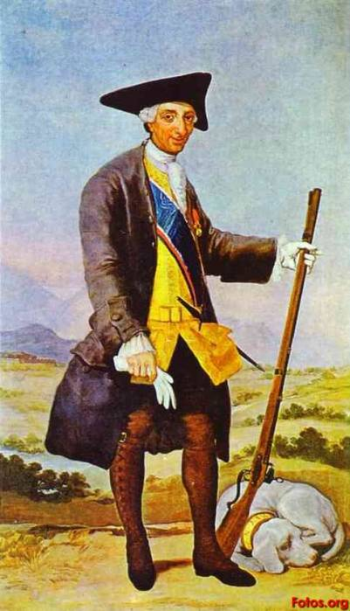
Matrimonio desigual
“Pragmática sanción del 1776, promulgada por el rey Carlos III de España, dirigida a los súbditos de la Corona en las Indias prohibiendo “de contraer matrimonio desigual partiendo desde las clases altas hasta llegar al pueblo”- excluyendo de la misma a los negros y mulatos

Slide 43
Matrimonio desigual
El español podía contraer matrimonio solo con una española o criolla, pero no con una india o mestiza. Esta ley tenía vigencia en toda Hispanoamérica-
Se admitía la doble familia:
Casa Grande = esposa e hijos legítimos
Casa Chica = amante e hijos ilegítimos

Slide 44
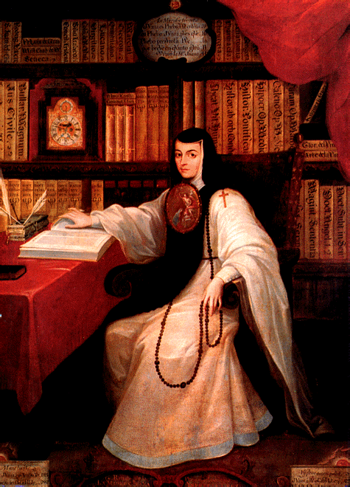
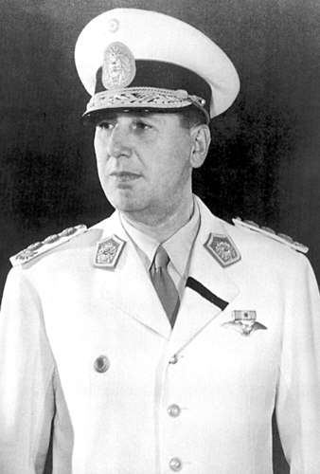
Matrimonio desigual II: hijos de aborigenes y/o ilegitimos

Slide 45
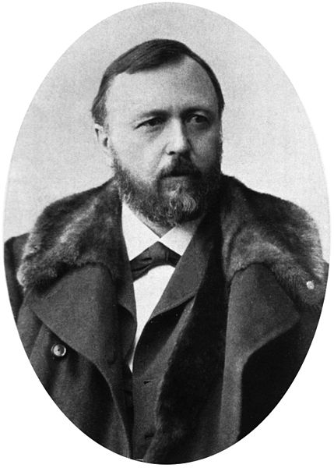
La Homosexualidad: ¿una enfermedad, una perversión?
R.von Krafft- Ebing (1840-1902)

Slide 46
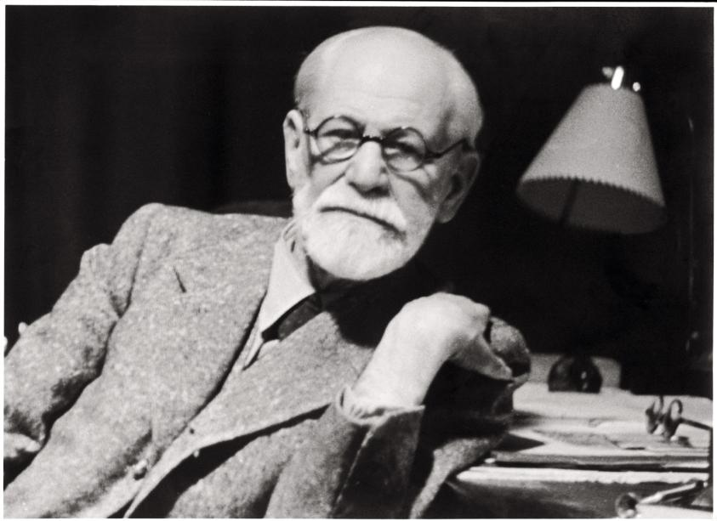
Carta a una madre americana 1935 :
“La homosexualidad no es, […] un vicio o una degradación, ni puede clasificarse como una enfermedad; nosotros la consideramos como una variante de la función sexual, producto de una detención en el desarrollo sexual.”

Slide 47
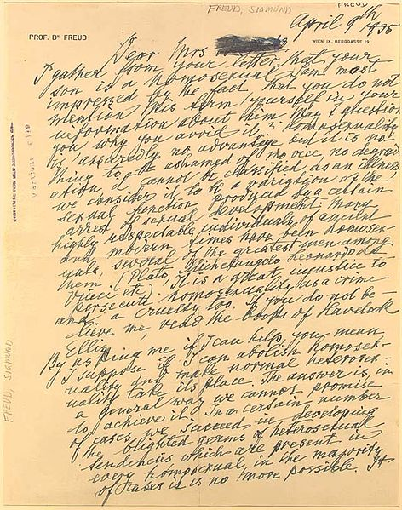
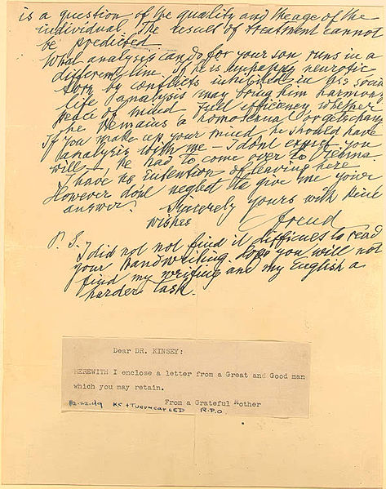
A Letter from Freud to a mother of a homosexual - 1935

Slide 48
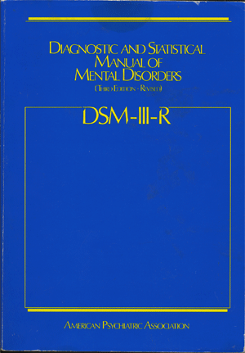
No obstante la Homosexualidad fue considerada una enfermedad mental hasta el año 1972 en el cual la APA (Asociación Psiquiátrica Americana)
la retira del DSM III

Slide 49
LA CIENCIA NO ES:
ASÉPTICA,
ATEMPORAL,
A HISTÓRICA,
NI LIBRE DE PREJUICIOS.

Slide 50
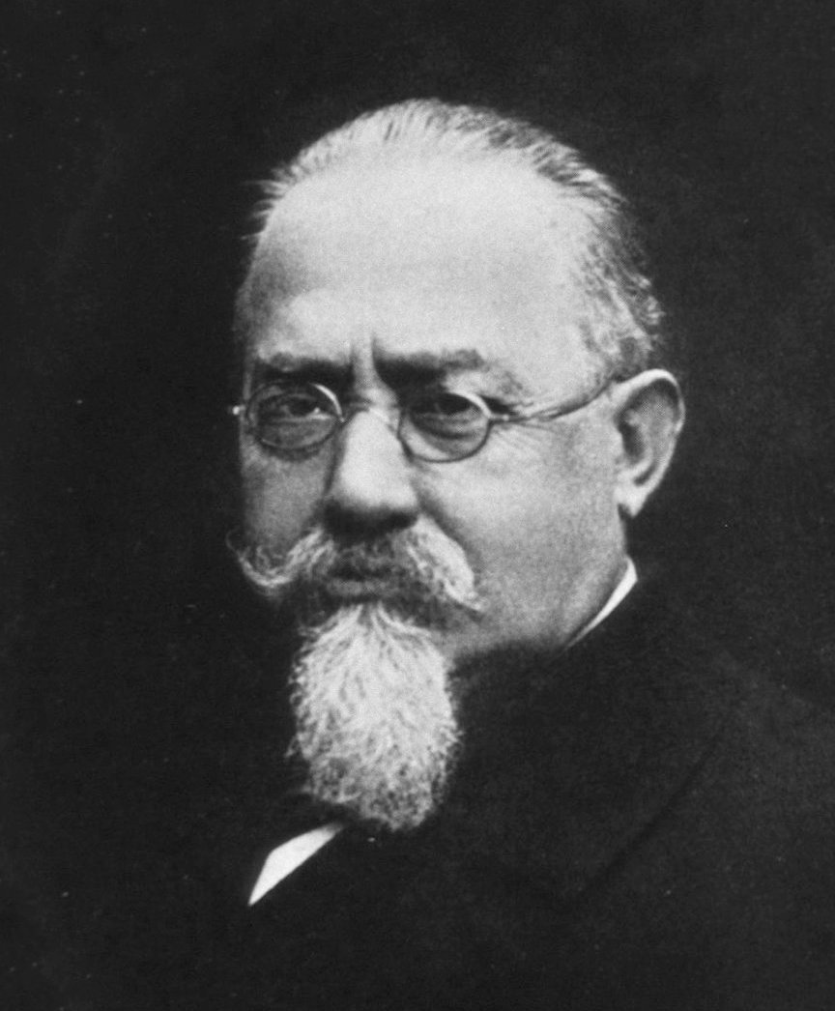
Lombroso considero la medida del cráneo y los rasgos faciales como indicador de inteligencia y delincuencia
Nombre: Ezechia Marco Lombroso
Nacimiento: 6/11/1835 Verona
Fallecimiento: 19/10/1909 Turin
Nacionalidad: italiano
Ocupación: médico, criminologo
Cónyuge: Nina De Benedetti
Padres: Zefora Levi y Aarón Lombroso

Slide 51
A mayor volumen craneal, mayor inteligencia
los blancos
los amarillos
los rojos (aborígenes del Norte de América)
los negros, casi símiles a los monos
Por último, las mujeres.

Slide 52
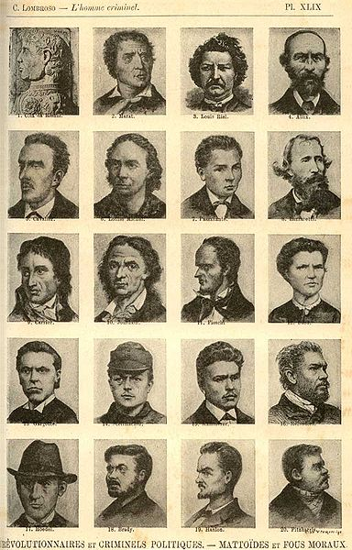
“il criminale è un essere atavistico che riproduce sulla propria persona i feroci istinti dell'umanità primitiva e degli animali inferiori”
L’homme criminel. Étude anthropologique et psychiatrique. Traduit sur la quatrième édition italienne par MM. Régnier et Bournet et précédé d'une préface du Dr Ch. Létourneau. Paris: Ancienne Librairie Germer Baillière et Cie, Félix Alcan, Éditeur, 1887

Slide 53
Homosexualidad, una opción no elegible
Es necesario distinguir el:
rol de genitor biológico
[ovulo + esperma = embrión → feto]

Slide 54
Homosexualidad, una opción no elegible
Genitor Psicosocial = Hijo deseado
rol de Padre y Madre = Educadores
Con un Proyecto de Vida,
de compromiso,
de sostén
con Pan y Afecto.
Sean hijos naturales o hijos adoptivos

Slide 55
Igual no es sinónimo de idéntico
Hijos con padre y madre heterosexuales pueden volverse homosexuales.
Todos los gays, trans, homo y lésbicas, han tenido genitores heterosexuales.
Los heterosexuales desciendes de andrógenos (hermafroditas) siendo ésta la evolución:
…} andrógeno heterosexual homosexual …

Slide 56
Caso clínico n.1: Rizos de Oro

Slide 59
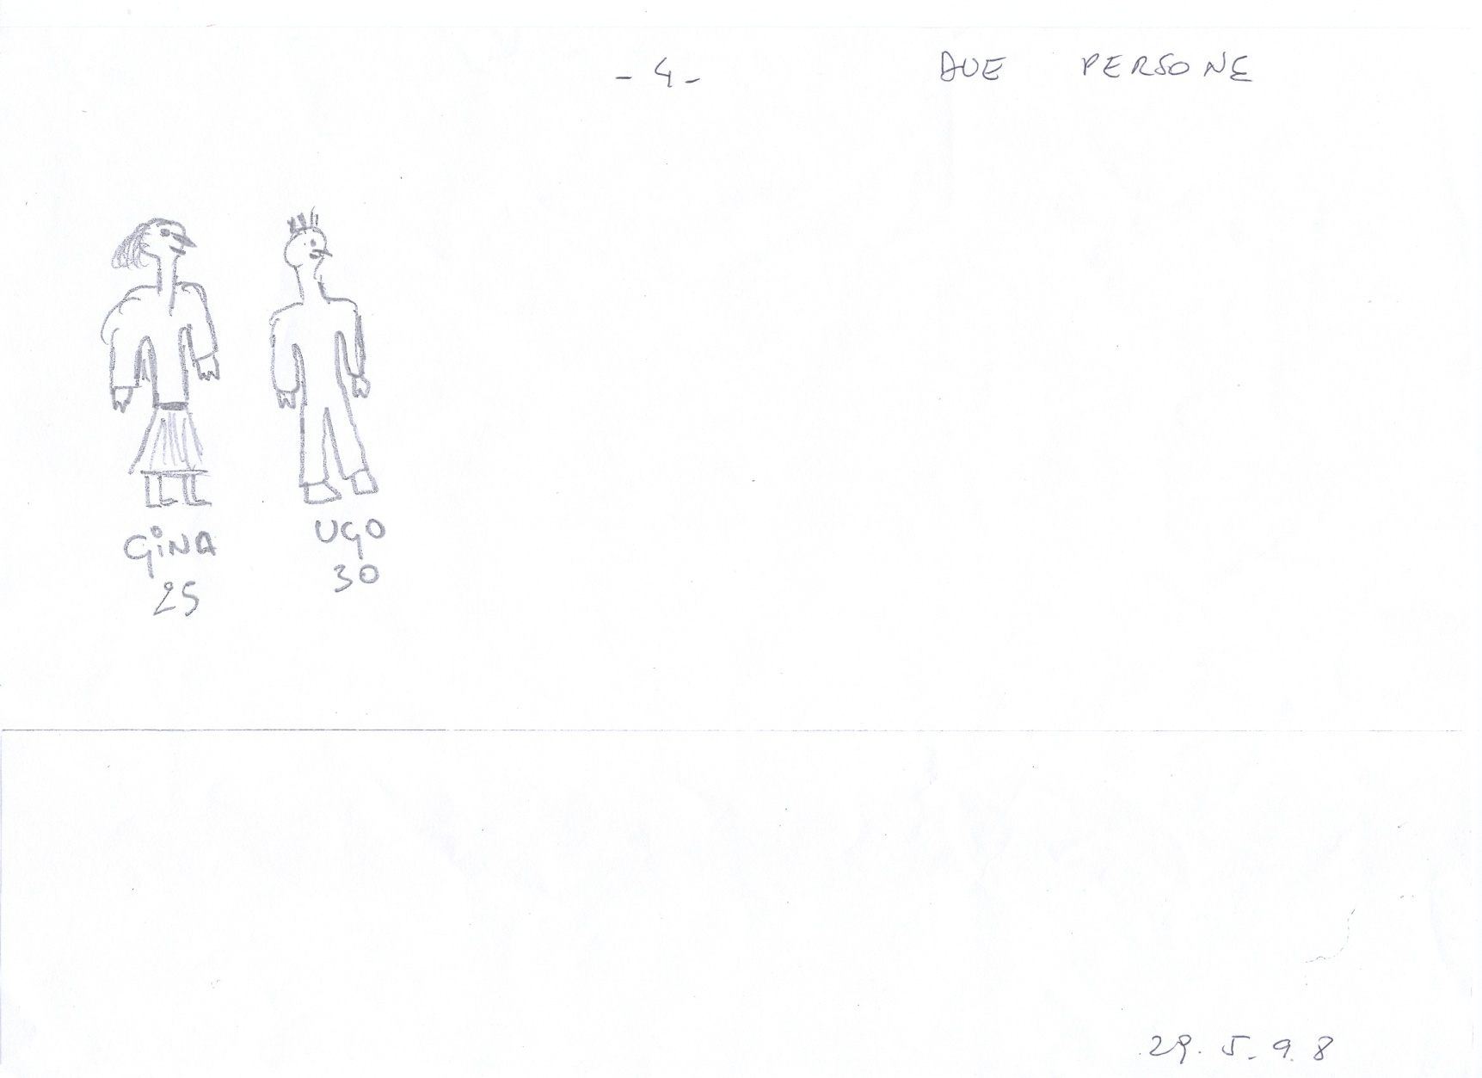

Slide 60
UN ADOLESCENTE BUSCA UN PADRE
Carta de Daniel Lezana de 16 años al Senado de la Republica Argentina, el 09.06.2010. "Bs. As. 9 de junio 2010…
[Concluyo : Qué es la Vida si no la capacidad de amar?]

Slide 61
LA IDENTIFICACION
En la Introducción al Narcisismo, Freud (1914) se pregunta : ¿Qué es lo que amamos? Y se responde:
A.1-Lo que somos (presente)
A.2-Lo que fuimos (pasado)
A.3-Lo que quisiéramos ser (futuro)
Todas éstas son elecciones narcisisticas, pero también amamos:

Slide 62
B.1- La madre mujer nutricia (Ver caso Clínico Rizos de Oro y el escritor Aldo Bussi: La madre que no da de comer y golpea)
B.2- El padre, hombre que protege (Ver los casos clínicos precedentes, Rizos de O, con el padre “ausente” abandonico y el padre de A. Bussi, que odia y golpea hasta hacer sangrar).

Slide 63
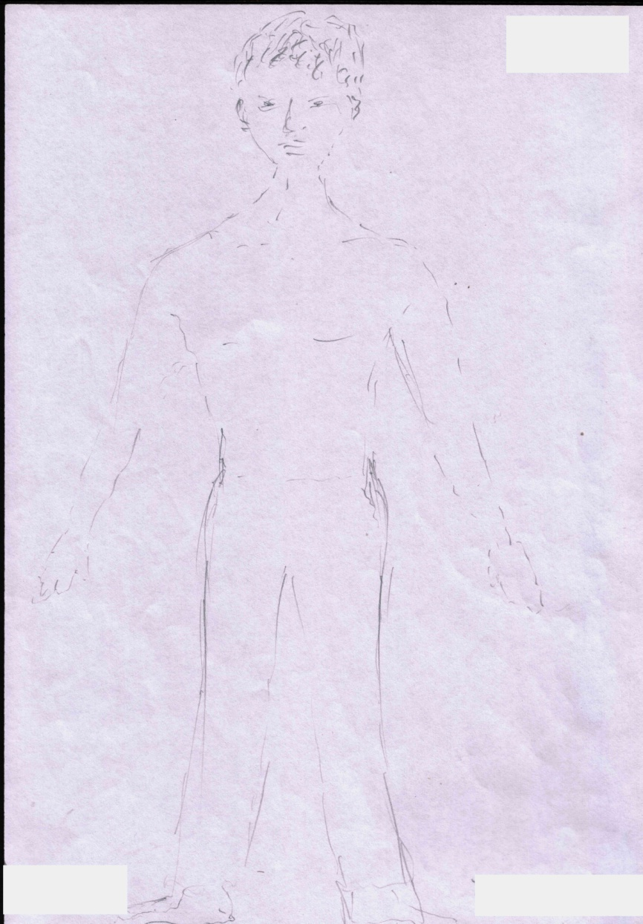
LA TRANSMISION TRANSGENERACIONAL DE LOS LUTOS Y LA IDENTIFICACION PATOLOGICA
Caso clínico 3:
Rafael y Rafaela.

Slide 64
IDENTIFICACION Y ADOPCION
Una pregunta repetitiva dirigida a Psicólogos/Psicoanalistas por los periodistas y medios de comunicación argentinos durante el debate de la ley era:
“Le parece normal que los homosexuales adopten infantes?”
“Que pasara con la identificación Hombre-Mujer que se aprehende desde el padre y la madre?”
La repuesta que hoy podemos dar es: “La identificación no es la copia de un modelo, o como sucede en una fotocopia”.

Slide 65
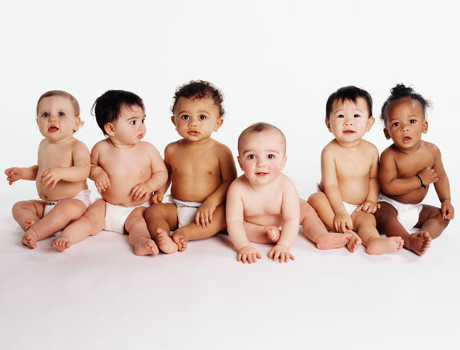
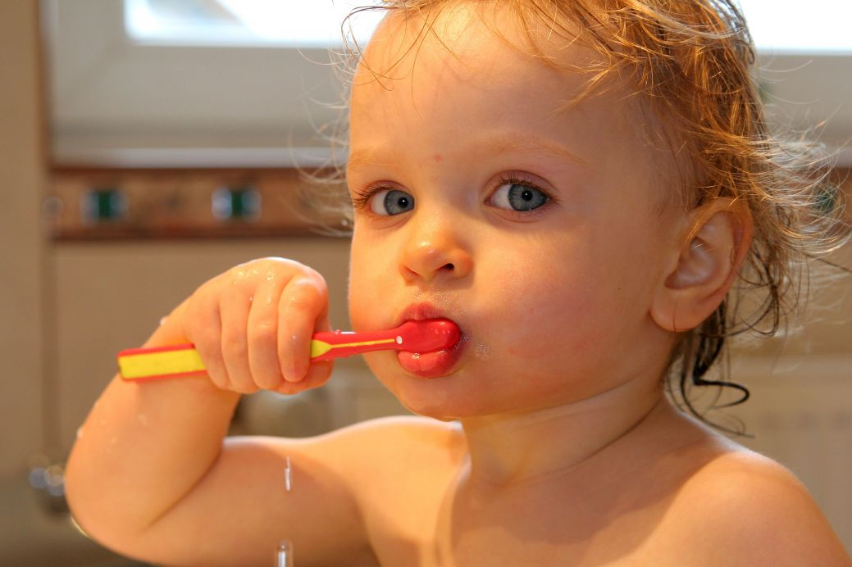
IDENTIFICACION Y ADOPCION
La identificación primaria. Es la más precoz y primitiva.
La identificación secundaria: desde el Yo corporal al Yo mental.

Slide 66
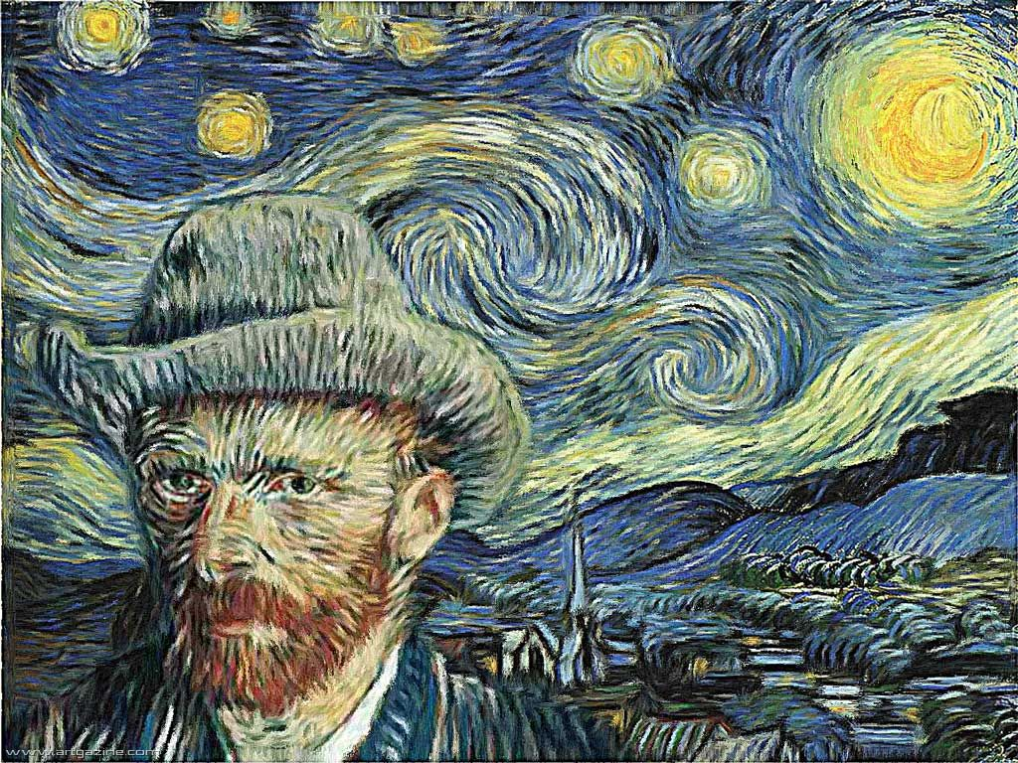
IDENTIFICACION Y ADOPCION
La importancia del nombre y del apellido

Slide 67
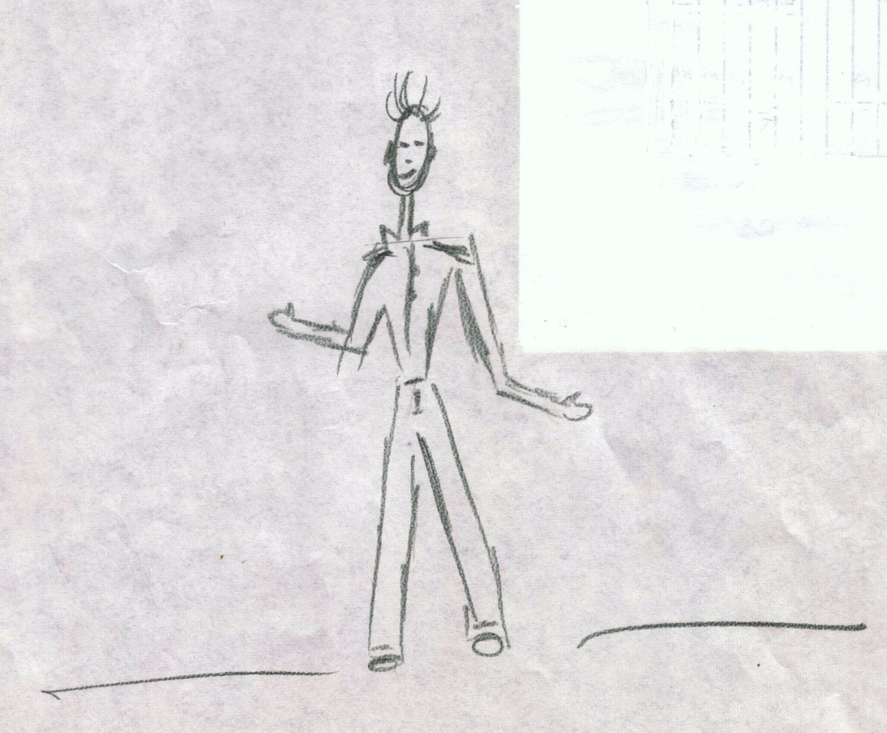
IDENTIFICACION Y ADOPCION
Caso clínico 4- Brasil.

Slide 68
Caso clínico 5- El cerezo en flor
1-House
2- Tree

Slide 69
Conclusiones
¿Si el matrimonio sirve para procrear, para que se casan las mujeres/hombres estériles?
O la que están fuera de edad de procrear?
O quien no quiere o es incapaz de hacerlo?.
En realidad las personas no se casan Solo para tener hijos, sino porqué se aman y quieren o tienen un proyecto de vida en común.
Algunos se casan pero nunca procrearan, otros se casan pero no quieren-o no pueden - procrear, ¡otros tienen hijos sin casarse nunca!

Slide 70
¿Qué es amar?
La procreación empezó mucho antes que el matrimonio. Este no es más que un contrato, un acuerdo, una alianza entre partes
Leonardo da Vinci (homosexual genial), hijo natural de una campesina (una mujer del pueblo), nunca fue reconocido por su padre (un rico escribano).

Slide 71
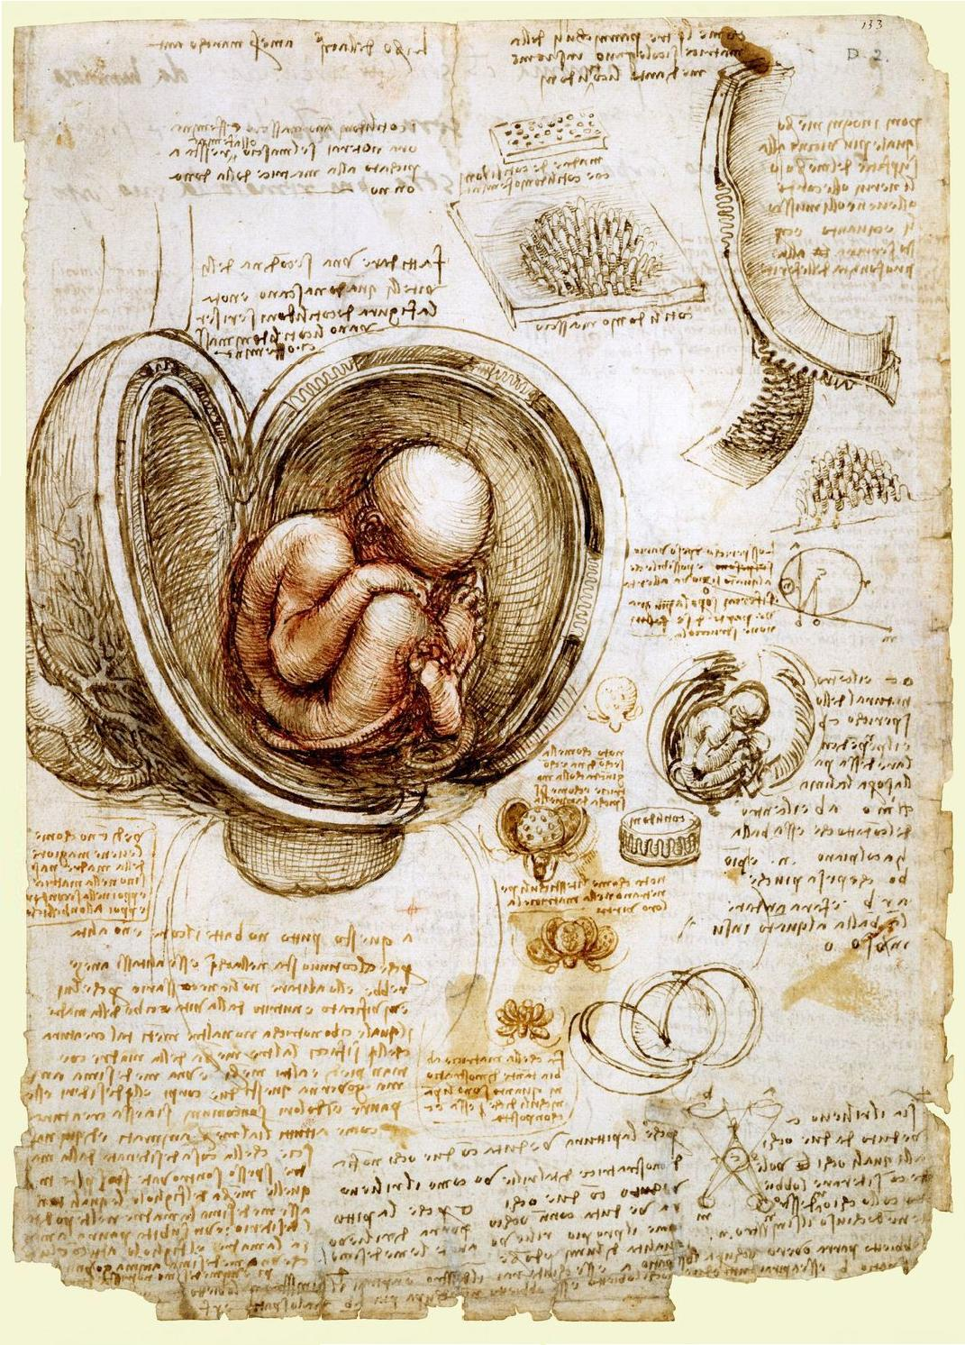
Freud nos dirá de Leonardo, “fue el primer investigador moderno, que después de los griegos tuvo el coraje de acercarse a los secretos de la naturaleza, basándose solo en la observación y en el propio juicio, posible éste porque se había liberado del padre castrante, que imponía su autoridad.”

Slide 72
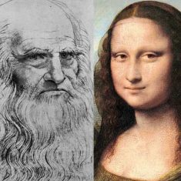
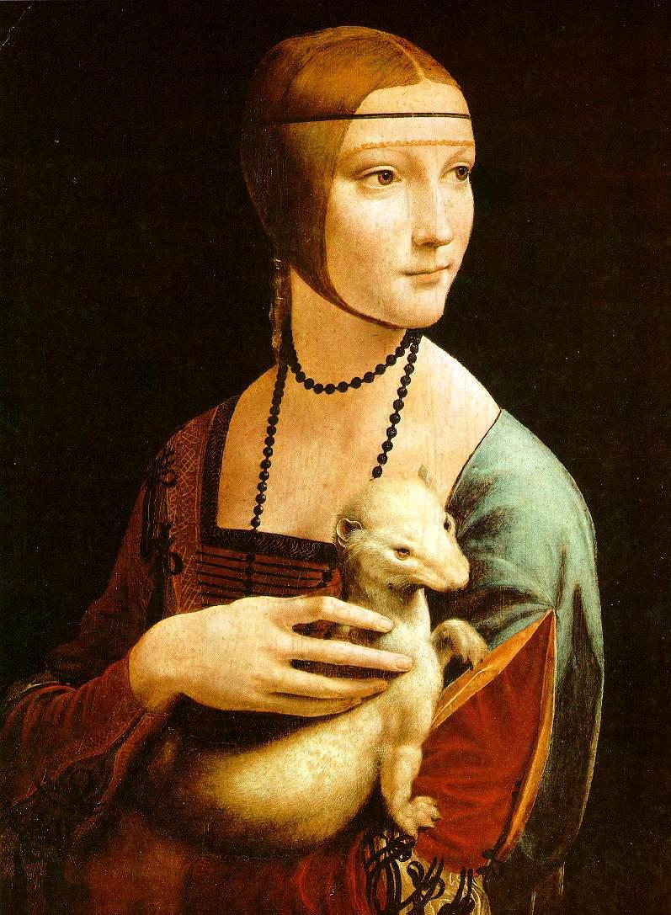
Pero el precio que pago, fue renunciar a la mujer, a la heterosexualidad, amando a sus jóvenes alumnos, como su madre lo amo, fiel en su inconsciente a su amada madre Caterina.

Slide 73
Leonardo logra así superar el trauma infantil, se hace reconocer por toda la Humanidad, por sus obras, por su genio, por su creatividad.
Pagando un caro precio, la homosexualidad,
una OPCION NO ELEGIBLE.

Slide 74
AGRADECIMIENTOS
Al Dr. Carlos Figari por la bibliografía enviada, Libro Senadores y Ley de Igualdad.
Carlos Figari, Dr. in Sociologia, Prof. Università di Catamarca, Argentina. Investigador CONICET
Al Dr. Federico Suarez –Madrid - Area 3
A la Lic. Noemi Focsaner, -Buenos Aires – A.P.A. por la revisión de la versión al castellano del presente trabajo.
www.mgsartori.com

